Slide 1
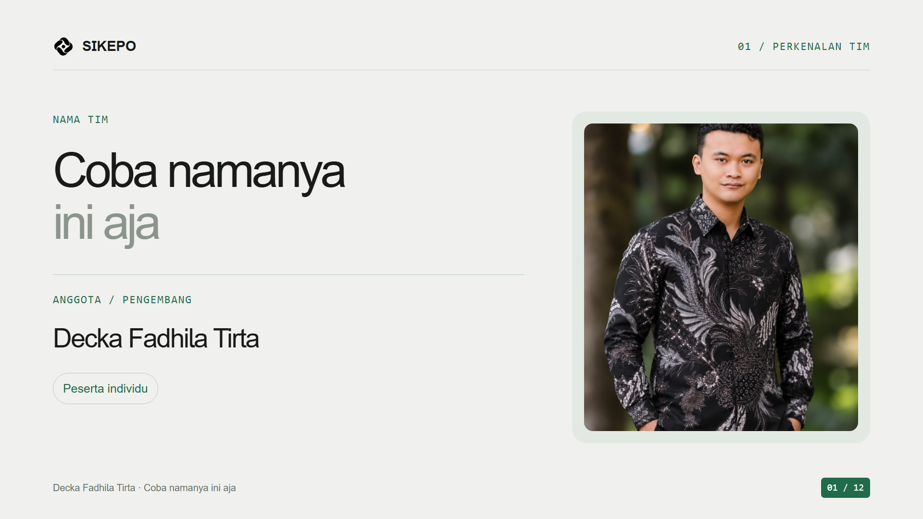
Notes:
[Arah suara: hangat dan percaya diri. Senyum tipis pada salam; jangan dibaca seperti pengumuman.]
Selamat pagi, Bapak dan Ibu juri. Perkenalkan, saya Decka Fadhila Tirta, dari tim “Coba namanya ini aja”. Saya mengikuti kegiatan ini secara individu. Hari ini saya memperkenalkan SiKePo, aplikasi untuk membantu pemeriksaan klaim sebelum dana dicairkan.

Slide 2
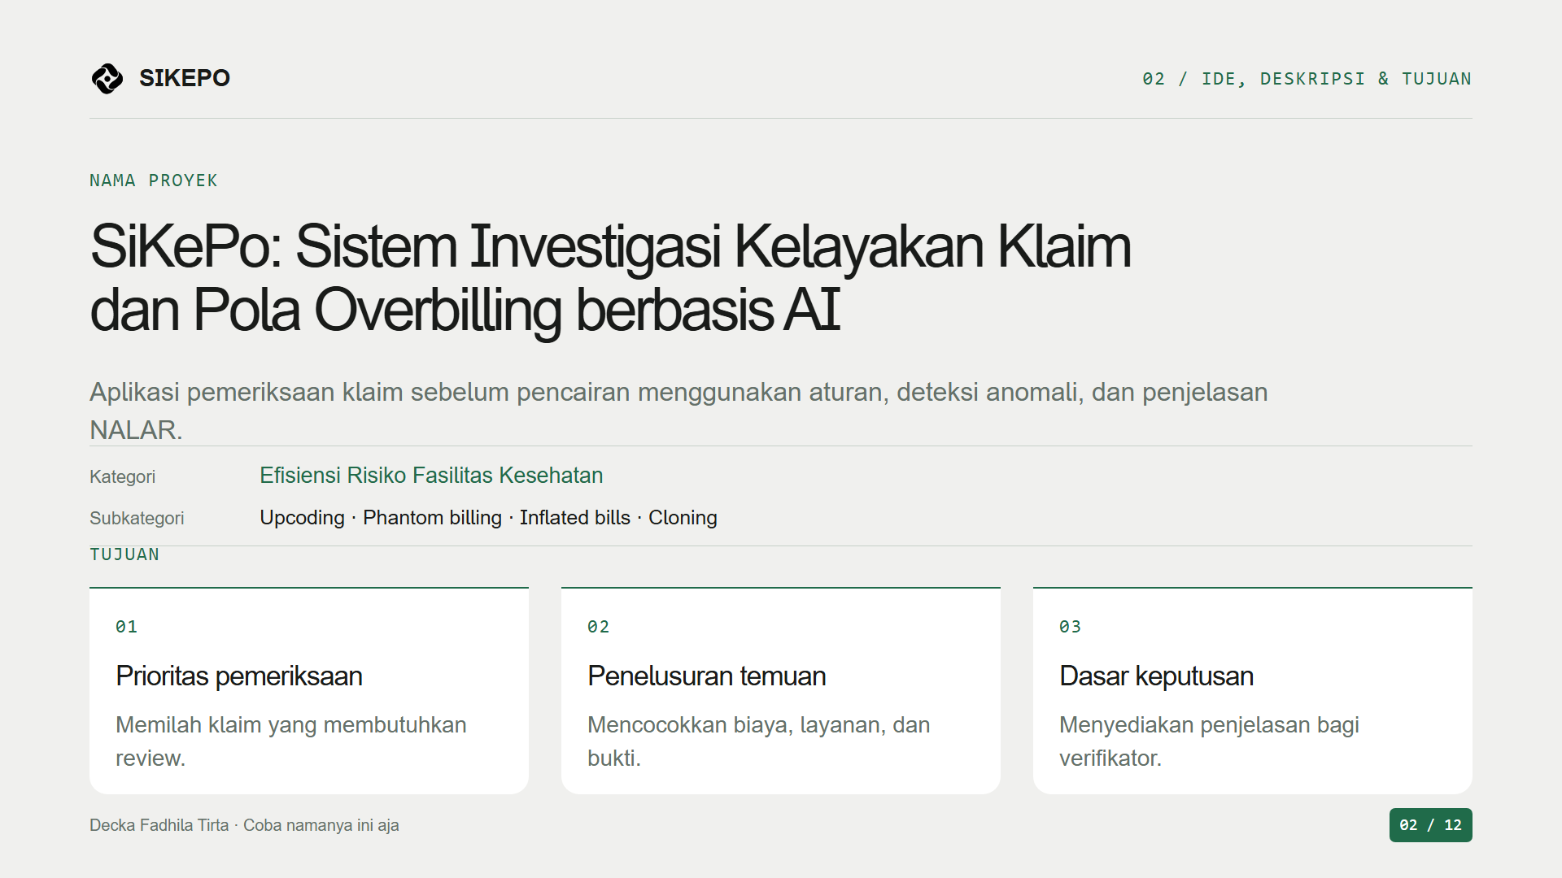
Notes:
[Tekankan tujuan, lalu beri jeda setelah nama lengkap proyek.]
SiKePo adalah Sistem Investigasi Kelayakan Klaim dan Pola Overbilling berbasis AI. Tujuannya: membantu pemeriksa memilih klaim yang perlu perhatian, menemukan ketidaksesuaian, dan memahami bukti yang perlu dicocokkan. Pemeriksaan awal berjalan otomatis. Keputusan akhir tetap pada verifikator.

Slide 3
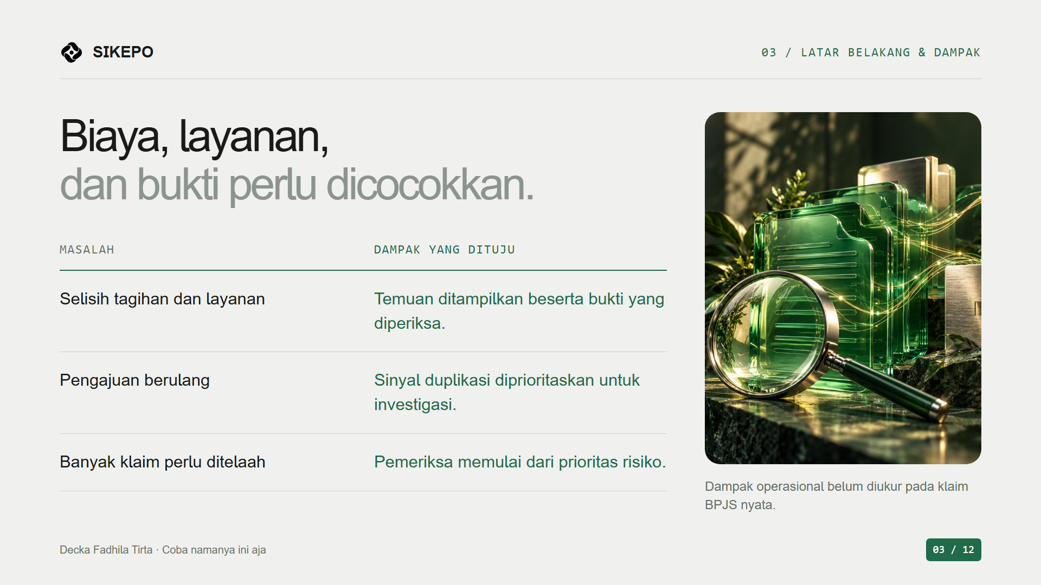
Notes:
[Nada bertanya pada kalimat pertama, lalu kembali menjelaskan.]
Kenapa ini diperlukan? Dalam satu klaim, biaya, diagnosis, lama rawat, dan bukti layanan harus saling cocok. Nah, biaya tinggi belum tentu salah. Tetapi selisih tagihan atau pola pengajuan yang tidak biasa perlu ditelusuri. SiKePo menunjukkan bagian yang perlu diperiksa lebih dulu. Dampak penghematan pada operasional BPJS belum diukur.

Slide 4
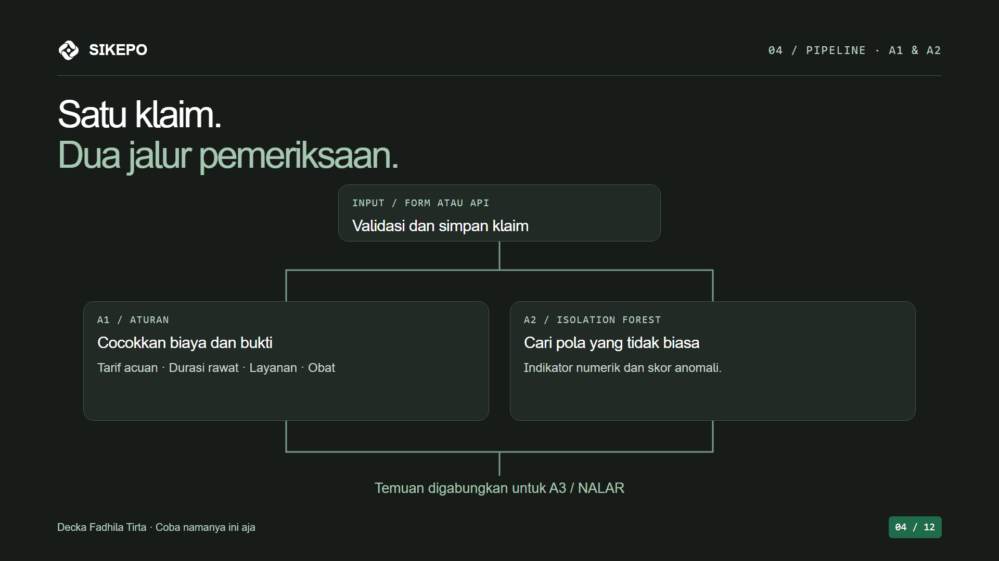
Notes:
[Tempo lebih hidup saat membedakan A1 dan A2; jeda pendek di antara keduanya.]
Alurnya dimulai dari formulir atau API. Klaim divalidasi dan disimpan, lalu masuk ke dua jalur. A satu memeriksa aturan: biaya terhadap acuan, durasi rawat, layanan, dan bukti obat. A dua memakai Isolation Forest untuk mencari pola numerik yang tidak biasa. Temuan keduanya kemudian digabungkan.

Slide 5
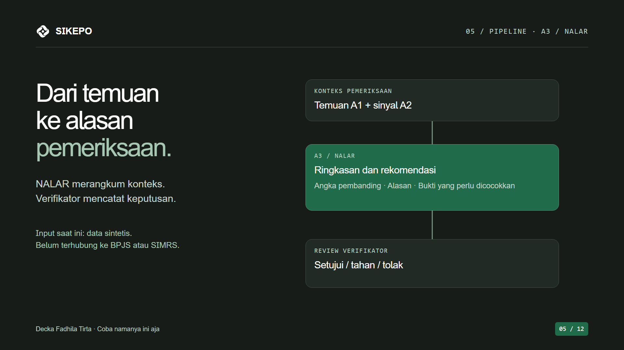
Notes:
[Tekankan pembagian tugas, bukan membaca semua kotak.]
Dari sini masuk ke A tiga, yaitu NALAR. NALAR menyusun ringkasan, angka pembanding, serta bukti yang perlu dicocokkan. Jadi, pemeriksa dapat membaca alasan di balik sinyal risikonya. Verifikator lalu menelaah rekomendasi dan mencatat keputusan. Input yang dipakai sekarang masih sintetis; belum terhubung langsung ke BPJS atau SIMRS.

Slide 6
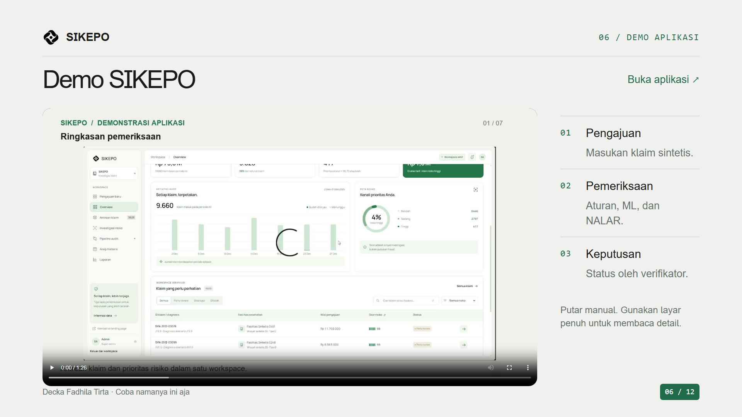
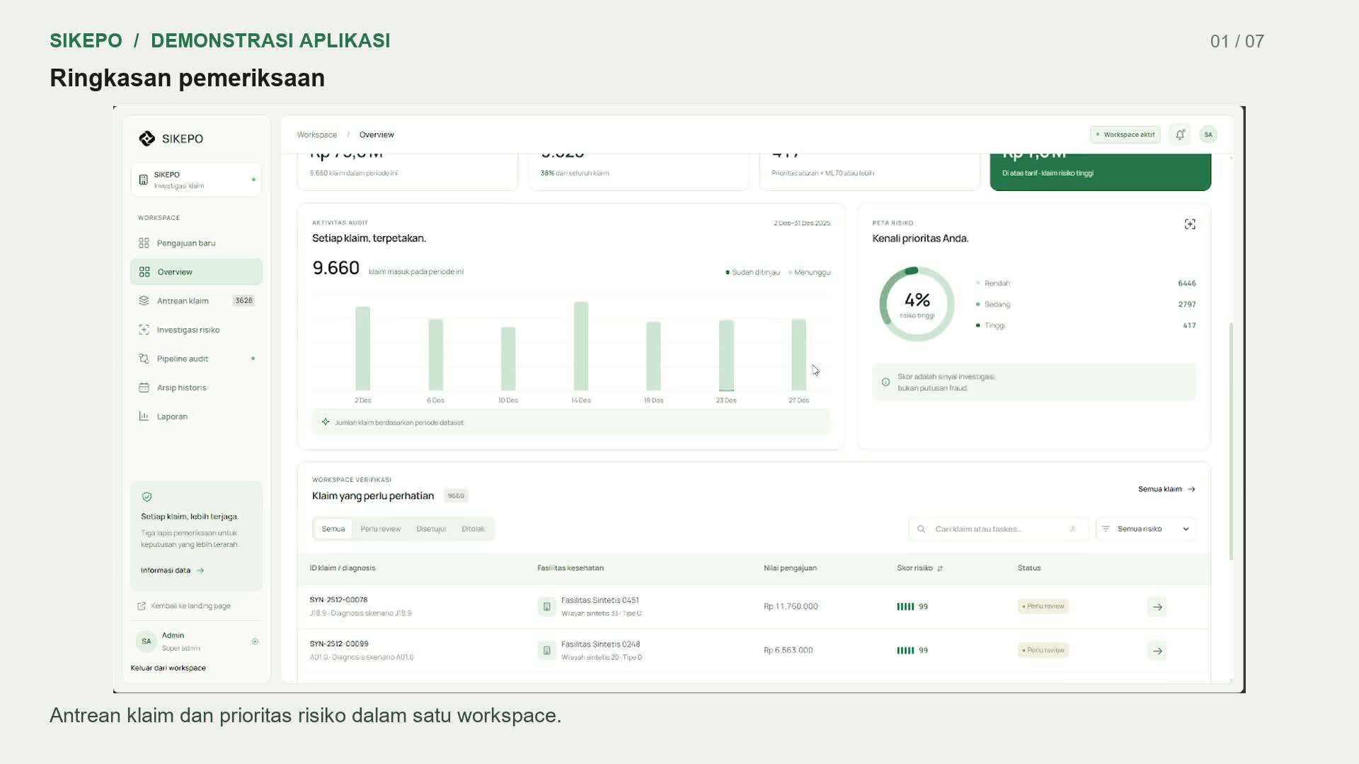
Notes:
[SLIDE 5 · 02:30–04:00 · 90 detik, termasuk video 1:27]
[Putar video manual. Narasi berikut dibaca sambil video berjalan; jangan menambahkan durasi video sekali lagi. Waktu relatif terhadap awal video.]
[00:00–00:12]
Ini tampilan aplikasi yang sudah berjalan. Dashboard menampilkan antrean dan prioritas risiko. Menu pipeline menjelaskan hubungan antara aturan, model anomali, dan NALAR.
[00:12–00:34]
Saya masuk ke pengajuan baru dan mengisi klaim sintetis. Ada kode episode, diagnosis, biaya pengajuan, tarif acuan, durasi rawat, serta jumlah layanan. Angka ini merupakan skenario pengujian, bukan data peserta JKN.
[00:34–00:42]
Setelah dikirim, data tersimpan. Aturan dan ML diperiksa, kemudian penjelasan NALAR diproses melalui antrean.
[00:42–01:03]
Nah, di hasilnya terlihat rasio biaya dua setengah kali acuan dan ketidaksesuaian total tagihan. Skor anomali juga melewati ambang model. NALAR merangkum temuan itu dan menunjukkan rincian biaya serta invoice yang perlu dicocokkan. Temuan ini adalah alasan untuk memeriksa, bukan bukti fraud.
[01:03–01:23]
Pada bagian keputusan, verifikator memilih status dan mengisi alasan. Penolakan yang terlihat di rekaman adalah pilihan pengguna pada klaim sintetis. Sistem mencatat review tersebut; NALAR sendiri tidak memutus penolakan atau pembayaran otomatis.
[01:23–01:27]
Itulah alur dari pengajuan sampai pencatatan hasil review.
[Setelah video, langsung lanjut slide.]

Slide 7
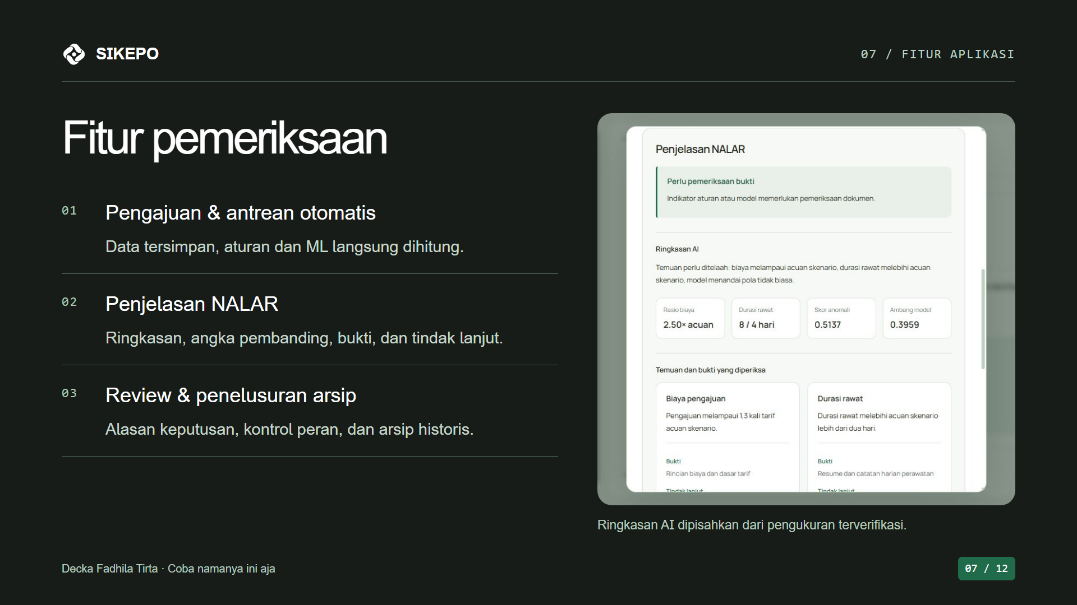
Notes:
[Ringkas dan tegas. Jangan mengulang seluruh demo.]
Dari demo tadi, ada tiga fitur utama: pengajuan dan antrean otomatis, penjelasan NALAR, serta review yang dapat ditelusuri kembali. Hak akses dibedakan menurut peran. Dengan begitu, pengguna melihat dan menindaklanjuti pemeriksaan sesuai kewenangannya.

Slide 8
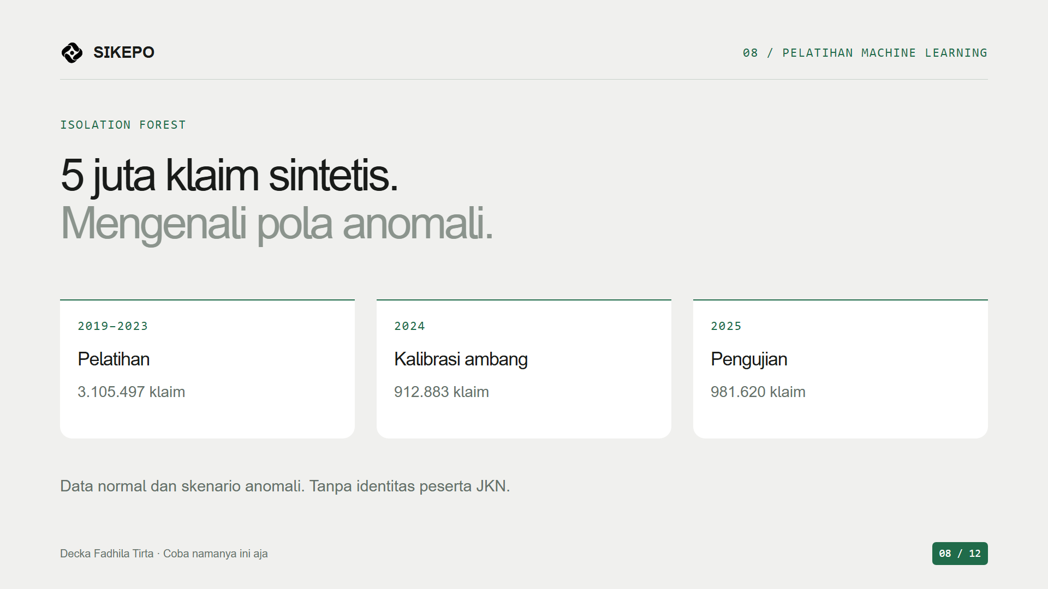
Notes:
[Nada menjelaskan; perlambat sedikit pada lima juta dan pembagian tahun.]
Untuk machine learning, saya menggunakan lima juta klaim sintetis periode dua ribu sembilan belas sampai dua ribu dua puluh lima. Ada data normal dan skenario anomali. Sekitar tiga koma satu juta klaim dipakai untuk pelatihan. Data dua ribu dua puluh empat untuk kalibrasi ambang, dan dua ribu dua puluh lima untuk pengujian. Pemisahan ini mengikuti urutan waktu.

Slide 9
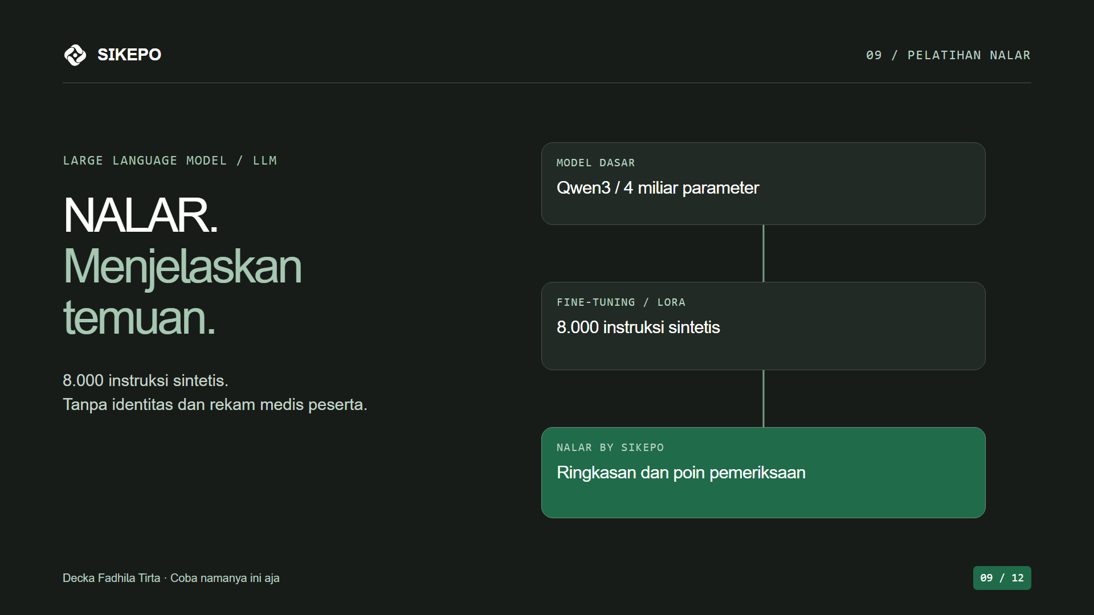
Notes:
[Beri jeda sebelum NALAR. Tekankan perbedaan tugas ML dan LLM.]
Untuk model bahasa, saya menggunakan Qwen tiga dengan empat miliar parameter sebagai model dasar. Model ini disesuaikan melalui fine-tuning LoRA menggunakan delapan ribu instruksi sintetis. Hasilnya saya beri nama NALAR. Hmm... pembagian tugasnya sederhana: ML memberi sinyal anomali, NALAR membantu menjelaskan temuannya. Data pengembangannya tidak memakai identitas atau rekam medis peserta JKN.

Slide 10
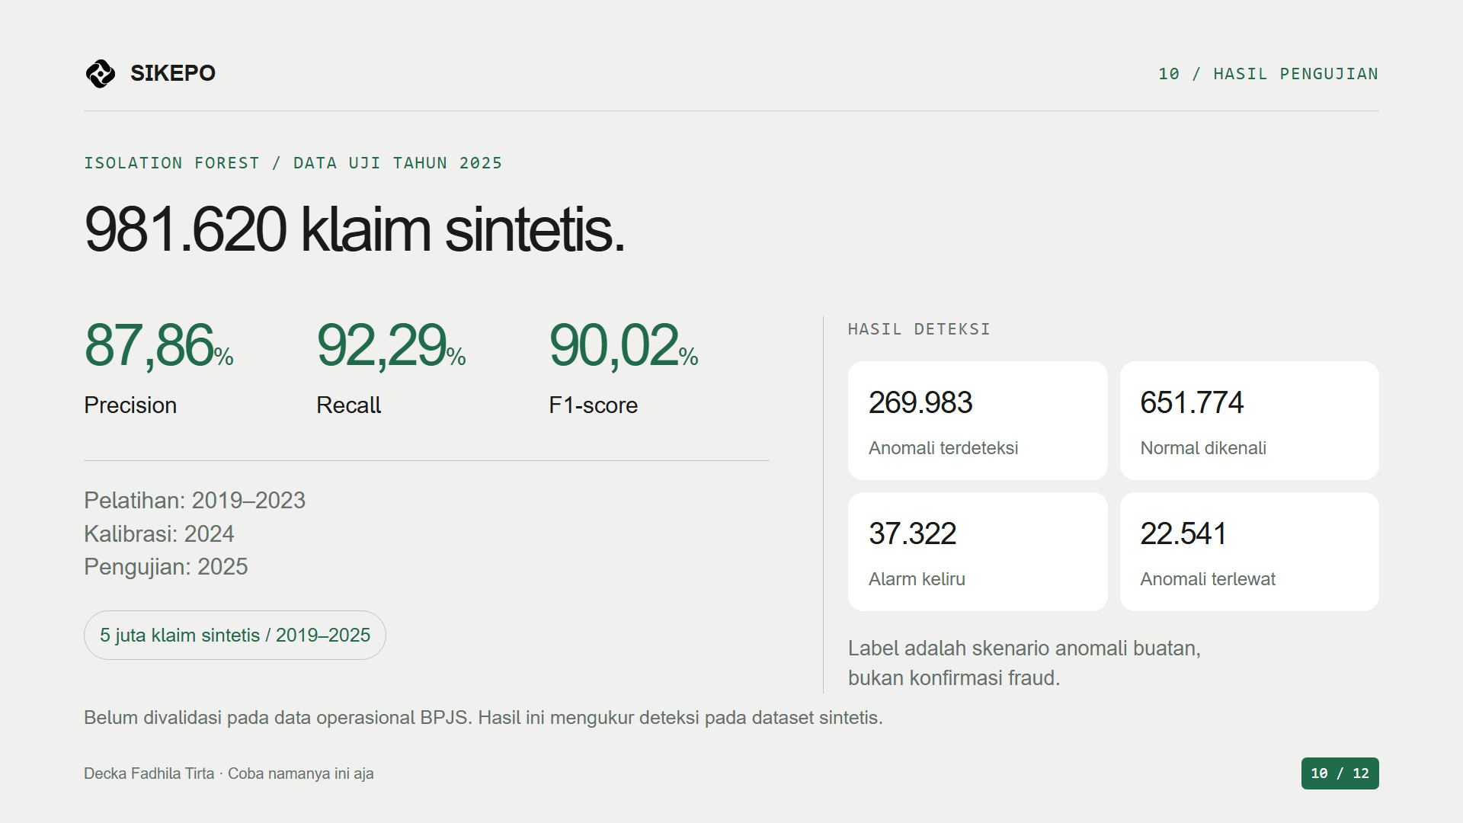
Notes:
[Perlambat pada tiga angka; setelah itu nada reflektif, bukan promosi.]
Pada sembilan ratus delapan puluh satu ribu enam ratus dua puluh klaim uji sintetis, precision mencapai delapan puluh tujuh koma delapan enam persen. Recall, sembilan puluh dua koma dua sembilan persen. Dan F satu, sembilan puluh koma nol dua persen. Masih ada alarm keliru dan anomali yang terlewat. Hasil ini mengukur skenario sintetis, belum kinerja deteksi fraud pada klaim BPJS nyata.

Slide 11
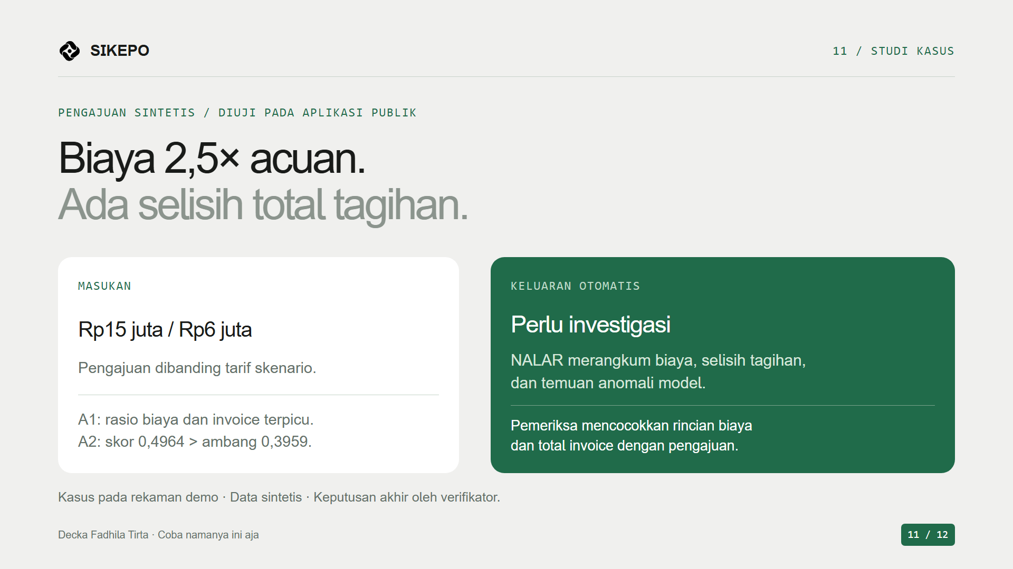
Notes:
[Nada bercerita, tekankan perbandingan biaya.]
Kembali ke kasus demo: pengajuan lima belas juta rupiah, dengan acuan enam juta rupiah. Artinya, dua setengah kali acuan. Ada juga selisih total tagihan dan skor anomali yang melewati ambang model. NALAR merangkum alasan investigasinya. Pemeriksa tetap perlu mencocokkan rincian biaya, invoice, dan bukti layanan sebelum mencatat keputusan.

Slide 12
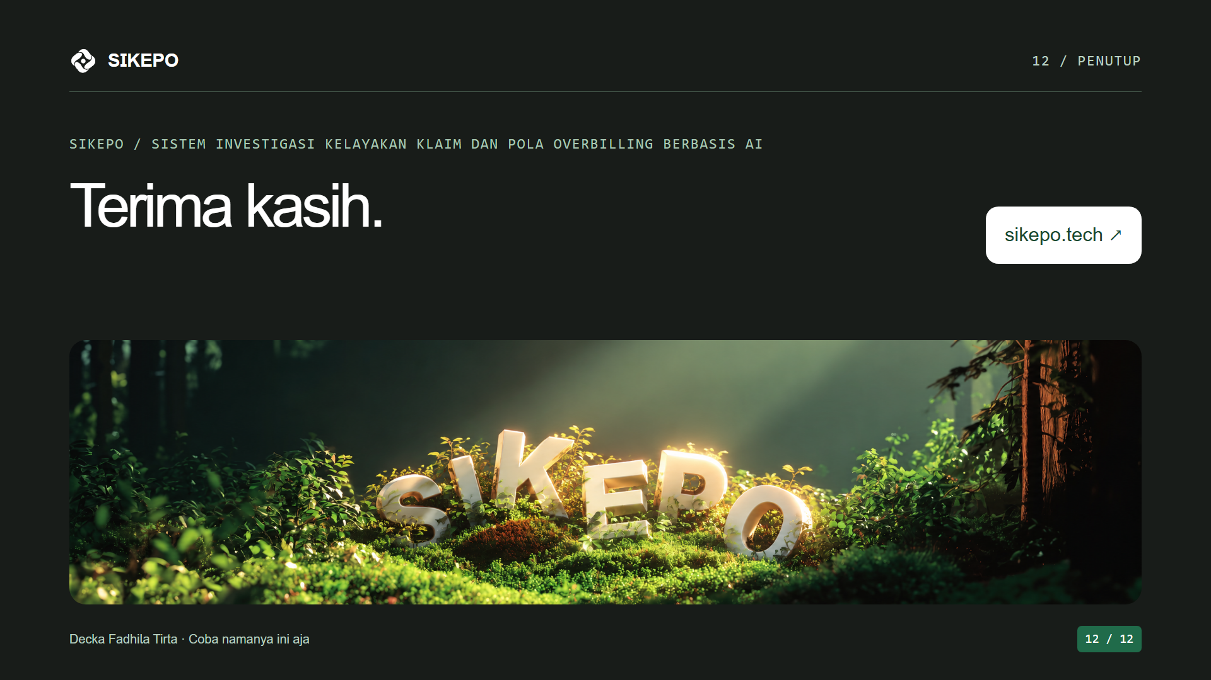
Notes:
[Hangat; tutup dengan penurunan nada yang jelas. Tidak ada ajakan bertanya.]
Demikian pengenalan SiKePo. Harapannya, pemeriksa dapat memulai dari klaim yang perlu perhatian dan memahami alasan temuannya. Saya Decka Fadhila Tirta. Terima kasih atas perhatian Bapak dan Ibu.

